Slide 1
Sosialisasi Keuangan Ormawa Tahun 2025
Bagian Kemahasiswaan
Telkom University Surabaya

Slide 2
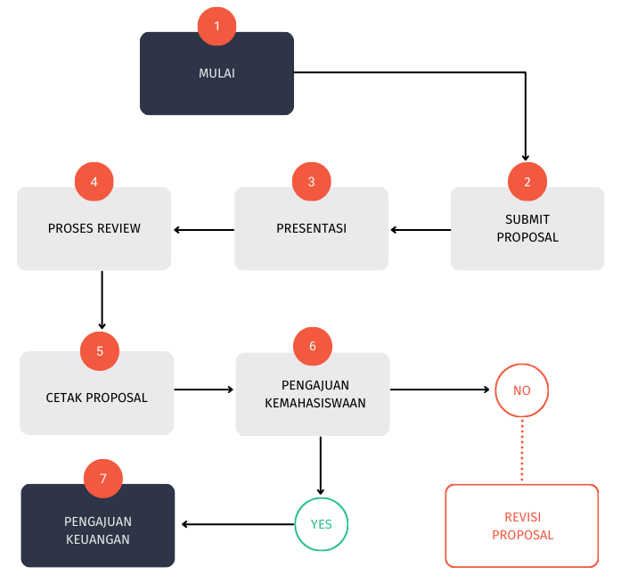
Prosedur Pengajuan Proposal Pendanaan
Harap menggunakan template yang telah disediakan
Pengajuan Proposal Online (tanpa lembar pengesahan)
https://tel-u.ac.id/pengajuanpendanaanormawaukm
Pengumpulan hard copy Proposal dilengkapi lembar pengesahan (ttd basah sampai Pembina Ormawa)
*Pengajuan sesuai jadwal yang telah ditentukan pada WAG

Slide 3
Contoh RAB Pengajuan Dana
No. | Keterangan | Harga | Qty | Vol | Total Pengeluaran
1 | Konsumsi | Rp 15.000 | 20 orang | 2 hari | Rp 600.000
2 | Baterai mic | Rp 30.000 | 1 pack | - | Rp 30.000
3 | Reward Pemenang | Rp 100.000 | 5 orang | - | Rp 500.000
4 | Dekorasi, dll | Rp 100.000 | - | - | Rp 100.000
Total |  |  |  |  | Rp 1.230.000
Terbilang : Satu juta dua ratus tiga puluh ribu rupiah

Slide 4
Ketentuan Umum Pencairan Dana
Dokumen transaksi harus lengkap dan absah;
Jika dokumen kurang atau tidak sesuai template/ketentuan, maka pencairan tidak dapat di proses/di ajukan ke bagian keuangan;
Submit proposal sesuai template pada link yang telah disediakan;
Pengajuan konsumsi berlaku hanya untuk Panitia kegiatan;
Tarif mengacu pada ketentuan yang berlaku.

Slide 5
Laporan Pertanggungjawaban
Evidence Hard copy
Nota asli berstempel/kop atau kuitansi asli bertanda tangan
Pembelian melalui marketplace, print nota *pdf
Presensi panitia dan peserta kegiatan (konsumsi)
Foto toko dan tuliskan alamat toko
Foto barang/tempat (jika sewa)
Foto Kegiatan
Lampirkan CV (jika pengeluaran untuk fee narasumber)
Jika terdapat pengeluaran reward pemenang, lampirkan list data pemenang dalam bentuk tabel
Poin 1-8 dilampirkan pada LPJ sesuai template dan di jilid
(lengkap dengan lembar pengesahan)
Evidence Soft copy (submit pada link lpj)
Seluruh laporan pertanggungjawaban
(termasuk scan nota asli, presensi, foto barang/tempat yang disewa dan foto kegiatan dll.).

Slide 6
Contoh RAB LPJ
No. | Keterangan | Harga | Biaya Admin | Total Pengeluaran
1 | Konsumsi | Rp 500.000 | Rp 2.500 | Rp 502.500
2 | Baterai mic | Rp 30.000 | - | Rp 30.000
3 | Reward Pemenang | Rp 500.000 | - | Rp 500.000
4 | Dekorasi, dll | Rp 100.000 | - | Rp 100.000
Total |  |  |  | Rp 1.132.500
Terbilang : Satu juta seratus tiga puluh dua ribu lima ratus rupiah

Slide 7
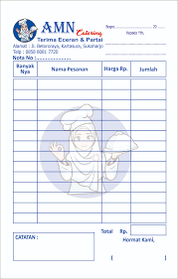
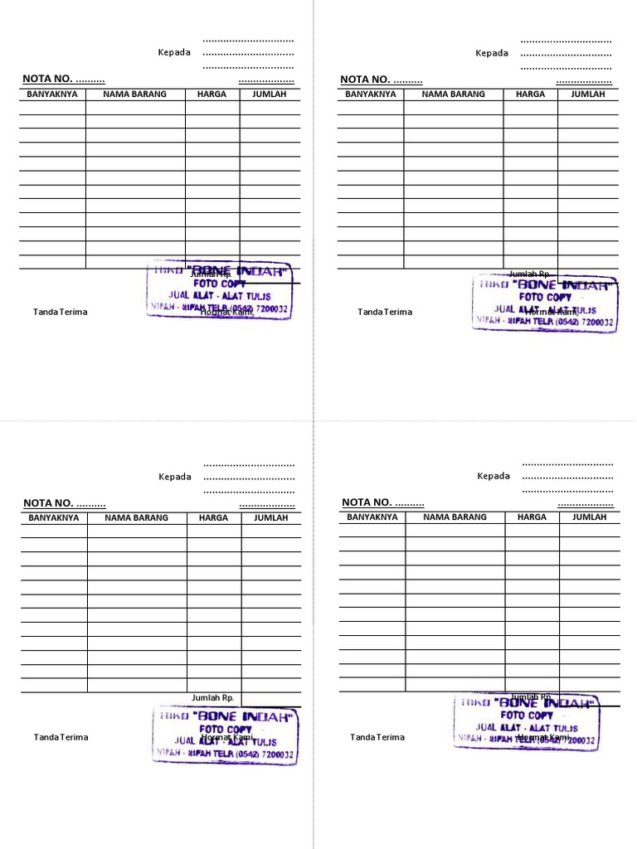
Ketentuan Nota :
Susun sesuai urutan pada RAB
Nota wajib ada KOP NOTA atau STEMPEL NOTA
Jika nota tidak ada kop/stempel nota, maka lampirkan FOTO TOKO beserta alamat lengkap toko
Tempel rapi dengan lem (tidak boleh pakai stapler)

Slide 8
Contoh List Penerima Reward
No. | Nama Mahasiswa | NIM | Program Studi | Keterangan | Reward
1 | …… (tim) | 123455678920 | …… | Juara 1 | Rp 500.000
2 | …… (individu) | …… | …… | Juara 2 | Rp 350.000
3 | …… | …… | …… | Juara …. | Snack
4 | …… | …… | …… | dst. | Snack
Total |  |  |  |  | Rp ….
*Lampirkan foto KTM/KTP/Identitas lainnya yang relevan

Slide 9
linktr.ee/kemahasiswaan.univtelkomsby
Contact Person ☺
Vio : 0821.3222.4802

Slide 10

TERIMA KASIH

